Slide 1
La Unión de Asambleas Ciudadanas del Chubut TOMO LA INICIATIVA
Acerca de como abordar didácticamente el video-documental : algunos criterios y reflexiones

Slide 2
PROBLEMÁTICA DE EDUCACION AMBIENTAL Y DE CONSTRUCCCIÓN DE CIUDADANÍA
Ambiente
“Todo” lo que nos rodea, incluyendo no sólo problemas vinculados al aprovechamiento y valoración de la naturaleza, sino también otras problemáticas sociales, cobrando relevancia el análisis de las causas sociales, culturales, económicas, políticas e históricas .

Slide 3
Algunas preguntas orientadores del análisis
¿Qué provincia queremos? ¿Cómo pensamos el desarrollo?
¿Quiénes definen el futuro de la provincia?
¿Qué dice la legislación vigente?
¿Qué casos existen en el país, en el mundo?
¿Que movimientos y organizaciones han luchado por el “No a la mega minería”?

Slide 4
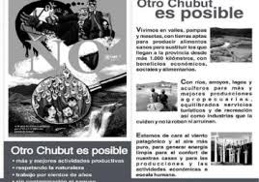
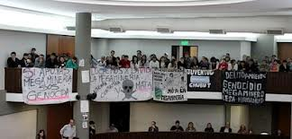

Slide 5
Hechos y derechos
Acontecimientos :
Proyectos de mega minería y lucha de asambleas ciudadanas en este caso utilizando un mecanismo constitucional : iniciativa popular.

Slide 6
DERECHOS
Proyecto de ley para establecer parámetros de sustentabilidad ambiental en las explotaciones mineras
Constitución Nacional -artículo 41.
Ley N° 25.675 (Ley General del Ambiente)
Ley 26.639 de Presupuestos Mínimos para la Preservación de los Glaciares y del Ambiente Peri glacial

Slide 7
Derechos ciudadanos
La iniciativa popular otorga a cualquier ciudadano el derecho de presentar proyectos de ley ante el Congreso.
La consulta popular, debe ser convocada por el propio Congreso o por el Poder Ejecutivo Nacional, que consultan a la sociedad sobre una determinada ley o política (en esos casos se denomina referéndum) o bien sobre cuestiones de Estado excepcionales (conocido como plebiscito.)

Slide 8
Lo cercano y lo lejano
Esquel, Andalgalá, Jáchal, Calingasta, Ingeniero Jacobacci, Valle de Uco, Uspallata, Tinogasta, Abra Pampa, Tilcara, Loncopué, Chilecito, Famatina, Córdoba.

Slide 9
Luchadores : corazones valientes
El movimiento de asambleístas, las marchas
Existen múltiples denuncias por parte de los vecinos agrupados en diferentes organizaciones y asambleas que solicitan ser protegidos y amparados social y políticamente en el país y en el mundo.

Slide 10
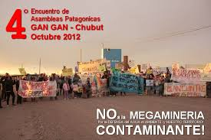

Slide 11
Propuesta de actividad
Leer el proyecto de ley que se presenta en vistas a dramatizar la sesión de un parlamento imaginario en el que se decidirá si se aprueba la ley o no .
1) Basándonos en los fundamentos que acompañar la propuesta elaborar para cada argumento en el que se propone la prohibición uno que avale la misma
2) Trabajar con recortes de diarios de los sucesos de los últimos meses
3) Realizar el juego de simulación.

Slide 13
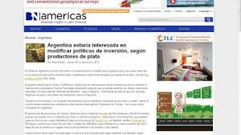
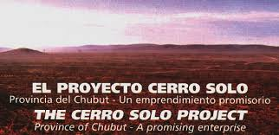

Slide 14
TITULARES SI A LA MINERIA
El Patagonico :Intendentes y jefes comunales firmaron un documento a favor de la “minería responsable” Elaboraron el primer documento oficial a favor de la minería - Crónica Digital
El Patagonico
Hoy Comodoro será sede de un encuentro de apoyo a la minería -
Avanza un proyecto para promover inversiones mineras en Chubut
El Cronista
Al respecto, Di Pierro señaló que "lo que planteamos es dar un debate por la minería y avanzar en el marco regulatorio, que quedó pendiente desde ...
“La zonificación minera no es carta abierta a la explotación”
El Patagonico
El presidente de la Cámara de Proveedores Mineros de Chubut, Gerardo Cladera, ... Cladera valoró el proyecto de zonificación minera presentado.
Ambito.com
Con escándalo en Legislatura y escraches, frenan ley minera en Chubut -

